Slide 1
Visão Computacional, Deep Learning
(e suas aplicações com Inteligência Artificial)
Instituto Federal de Educação, Ciência e Tecnologia de Mato Grosso Campus Cuiabá - “Octayde Jorge da Silva”
Vitor Bruno de Oliveira Barth
Cuiabá-MT
2018

Slide 2
Agenda
O que é Visão Computacional?
Como funciona?
Extraindo informações à partir de imagens
Aplicações em Inteligência Artificial

Slide 3
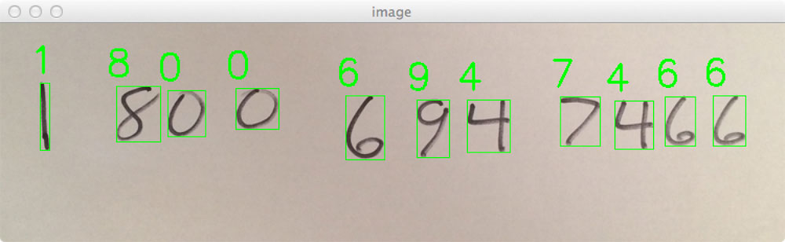
O que é Visão Computacional?
É a ciência que busca extrair informações à partir de fontes de imagens digitais.
Para atingir este objetivo, pesquisas na área de Visão Computacional visam desenvolver algoritmos capazes de atribuir significado à conteúdos de uma imagem.
Reconhecimento Óptico de Caracteres (OCR). PyImageSearch, 2014.

Slide 4
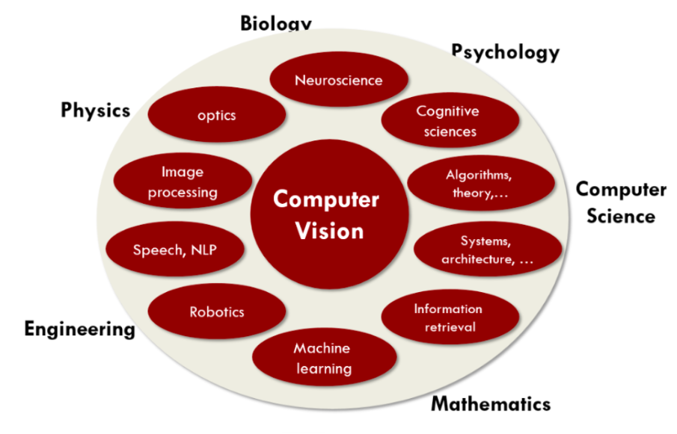
O que é Visão Computacional?
Visão Computacional como interseção de diversas áreas da ciência. Moindrot, 2017.

Slide 5
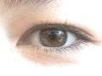


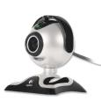
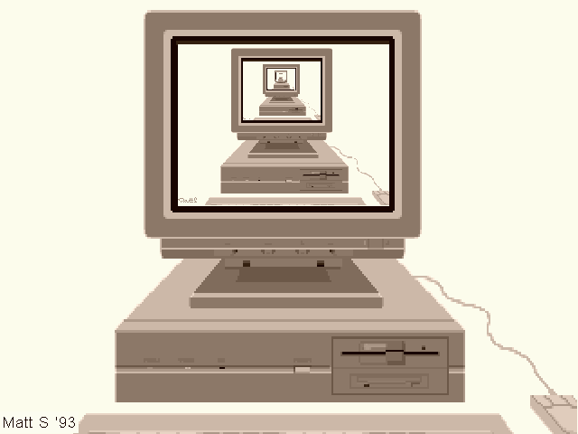
Extraindo informações à partir de uma imagem
Seja em um computador ou um animal, a visão possui dois componentes principais:
Um sensor
Um interpretador
Imagem (ou vídeo)
Sensor
Interpretador
Interpretações
jardim, primavera,
ponte, água,
árvore, flor,
verde, etc.

Slide 6
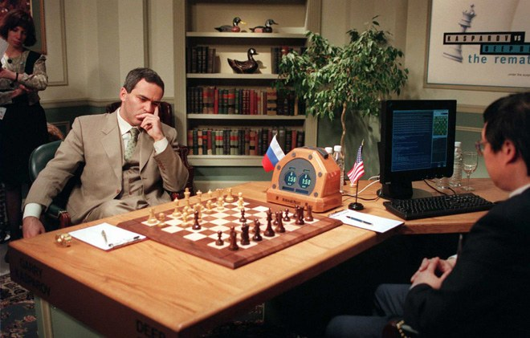
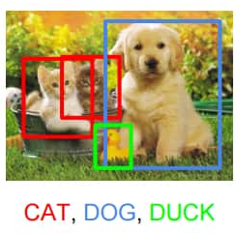
O que é Visão Computacional?
IBM Deep Blue vs. Garry Kasparov. 1997.
É uma área de pesquisa desde os anos 1960, e ainda hoje é vista como um problema muito difícil.
Em 1997, por meio de “força bruta”, já foi possível criar algoritmos capazes de vencer seres humanos em jogos, como xadrez.
Inteligência não é um bom critério para se avaliar a complexidade computacional: o IBM Deep Blue não era mais inteligente que seu oponente Garry Kasparov.
vs.
Detecção de Objetos. Fei-Fei Li, 2016.

Slide 7
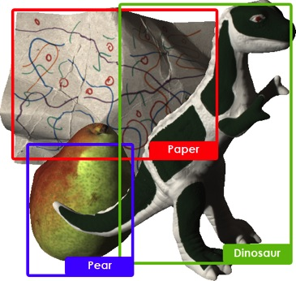

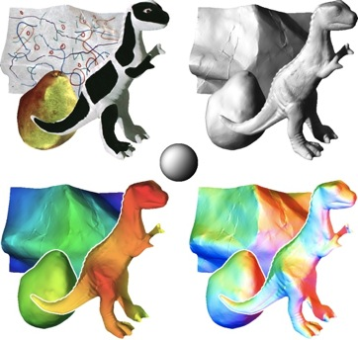
Reconhecimento, Reconstrução e Reorganização
Reconhecimento
Reorganização
Reconstrução

Slide 8
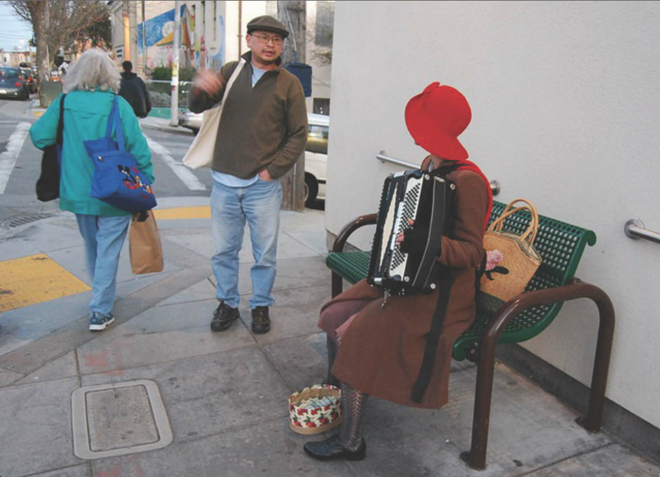
Uma imagem qualquer

Slide 9
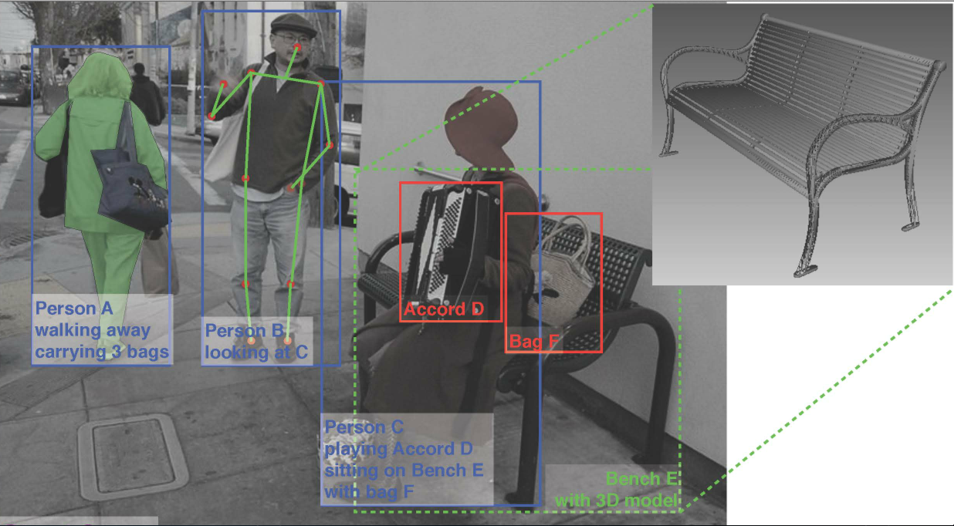
O que deseja-se inferir?
Será que a pessoa B vai colocar algum dinheiro no chapéu da Pessoa C?

Slide 10
Algumas considerações sobre a visão
O mundo é composto de objetos rígidos ou com partes rígidas
Superfícies de objetos têm cores e textura
Objetos da mesma classe têm partes semelhantes
A projeção do mundo 3D para o 2D é única
Objetos são opacos e objetos próximos sobrepõe objetos distantes
Em uma imagem existem objetos em diversas distâncias
Ações são realizadas por agentes com objetivos e intenções
É impossível implementar isso manualmente! Alguns desses parâmetros devem ser ‘aprendidos’

Slide 11
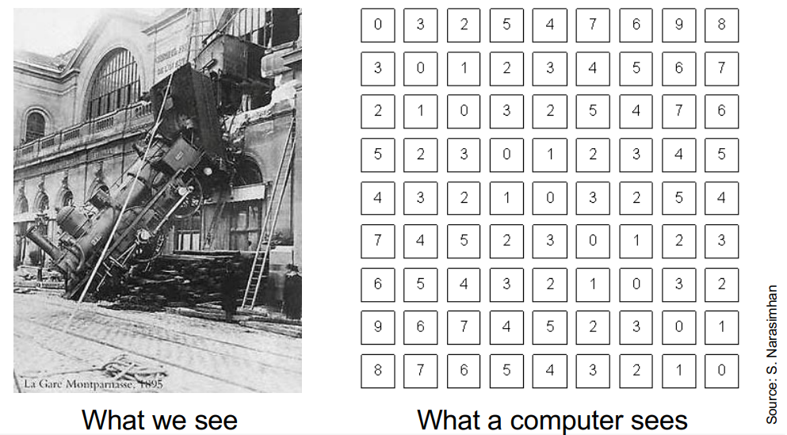
O objetivo da Visão Computacional:
Uma imagem de 200 x 200 pixels RGB é somente uma matriz com 120.000 valores.
Significado é muito diferente de pixels. Visão computacional interliga ambos.

Slide 12
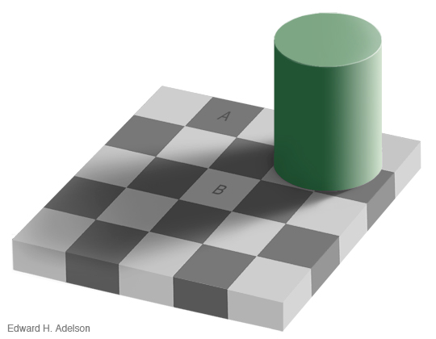
Comparação com a Visão Humana
Identificação de cores

Slide 13
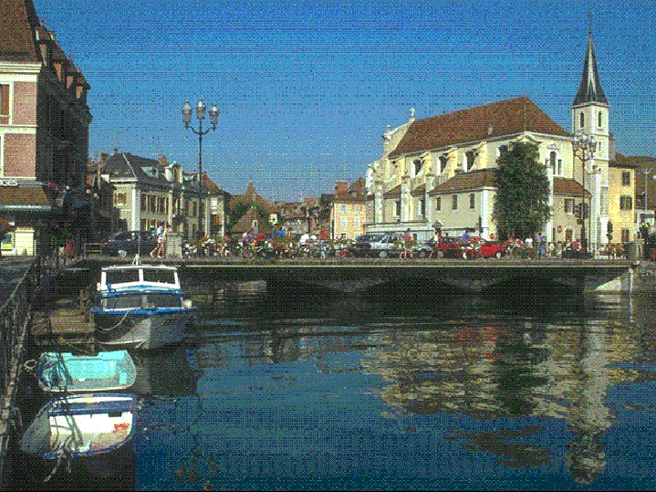
Comparação com a Visão Humana
Identificação de cores
Cegueira à mudança
Rensink, O’regan, Simon, etc.
Notes:
Brain is amazing, but is not remarkable not all the time
Two alternating pictures, repeated, different by one thing
Raise when you see it
This one is easy, try another one

Slide 14

Comparação com a Visão Humana
Identificação de cores
Cegueira à mudança
Rensink, O’regan, Simon, etc.
Notes:
Brain is amazing, but is not remarkable not all the time
Two alternating pictures, repeated, different by one thing
Raise when you see it
This one is easy, try another one

Slide 15
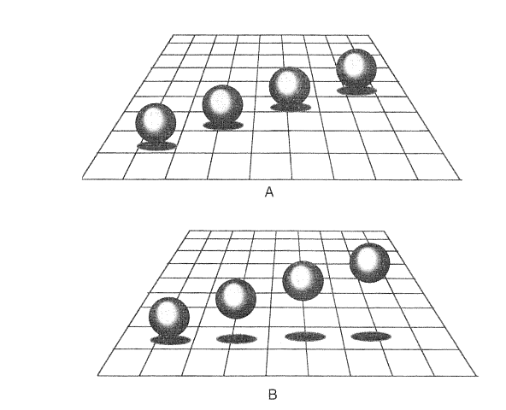
Comparação com a Visão Humana
Identificação de cores
Cegueira à mudança
Sombras e profundidade
Notes:
Brain is amazing, but is not remarkable not all the time
Two alternating pictures, repeated, different by one thing
Raise when you see it
This one is easy, try another one

Slide 16
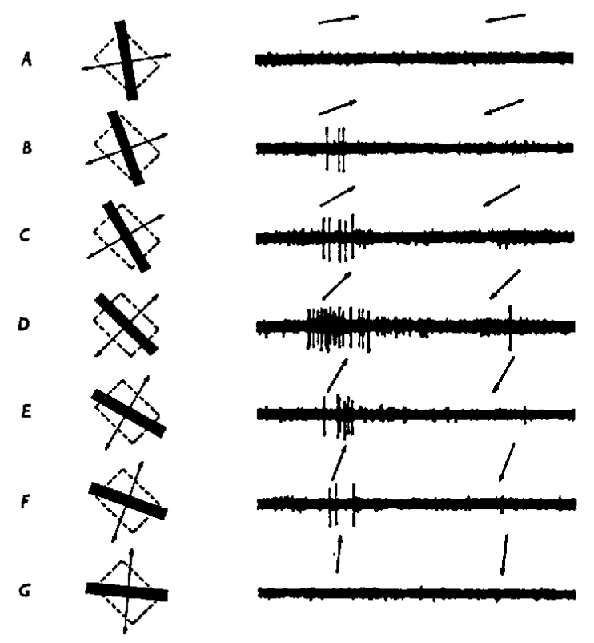
Hubel e Wiesel (1962) descobriram neurônios V1 sensíveis à orientação
Na imagem, é indicado o padrão de disparo de neurônios em resposta ao movimento de uma coluna em direções opostas (indicado pelas setas)
É visto que os neurônios disparam quando reconhecem movimento em uma direção, mas não em outra.
O ângulo do movimento também é importante.
Também foram encontrados neurônios sensíveis à contraste
Notes:
Brain is amazing, but is not remarkable not all the time
Two alternating pictures, repeated, different by one thing
Raise when you see it
This one is easy, try another one

Slide 17
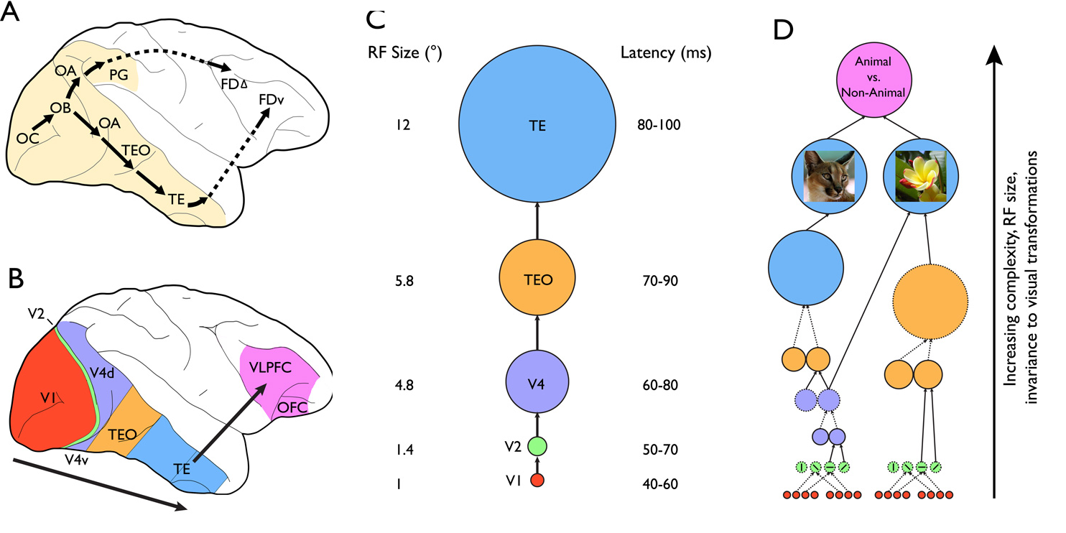
Diagrama de Blocos do sistema de visão de um primata (Kravitz et al, 2013)
Notes:
A) Formulação original dos caminho original dos impulsos em primatas
RF -> Campo Receptor de Impulsos
º -> Tamanho médio do campo receptor dos neurônios dessa área
V1 -> Cortex Visual Primário
V2 -> Cortex Visual Secundário
V4 -> Área Visual V4
TEO -> Cortex inferotemporal posterior
TE -> Cortex inferotemporal anterior
V1 e V2 são seletivos para pequenas features como linhas orientadas
V4 agrega as respostas de V1 e V2
TEO e TE agregas as respostas também
Até que o Cortex VentroLateral Prefrontal (VLPFC) e Cortex OrbitoFrontal (OFC) tome decisões sobre o que está sendo visto

Slide 18
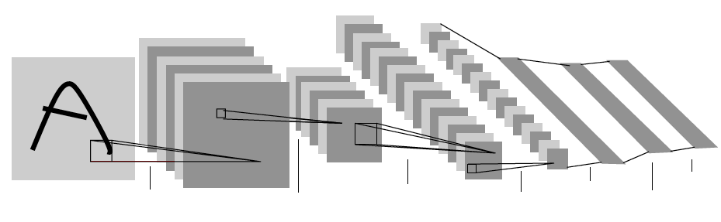
Redes Neurais Convolucionais
LeCun et al (1998): reconhecimento de números manuscritos
Krizhevsky, Sutskever & Hinton (2012): classificação de Imagens
Girshick, Donahue, Darrell & Malik (2013): detecção de objetos
LeCun et al

Slide 19
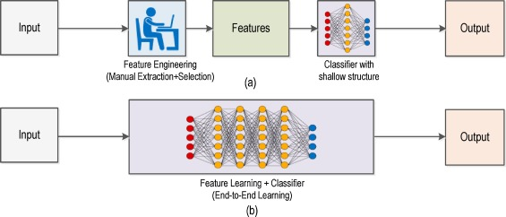
Deep Learning
Não necessita que seja especificado as características a serem observadas
Podem ser completamente não-supervisionados
Cada camada corresponde a diferente nível de abstração

Slide 20


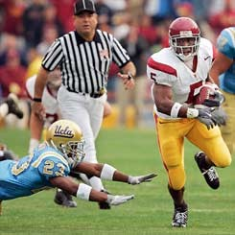

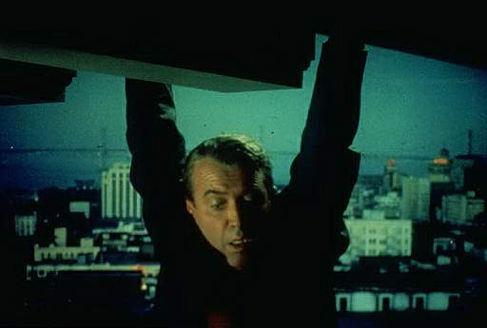


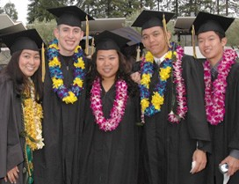
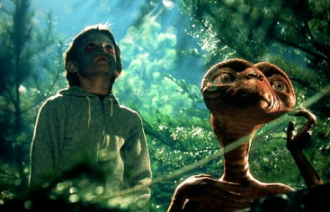


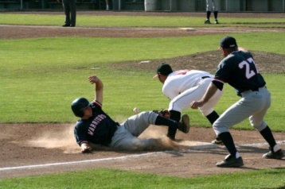





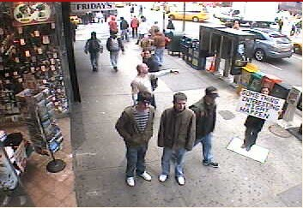
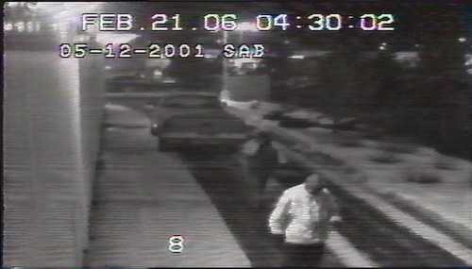
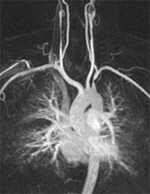
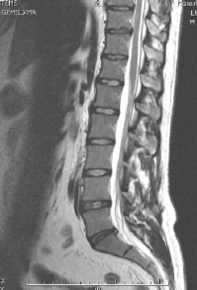
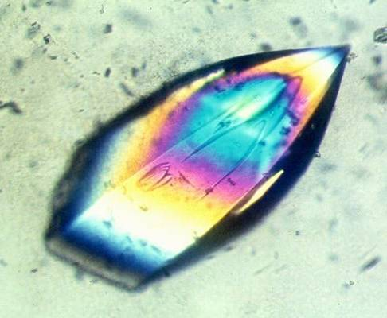
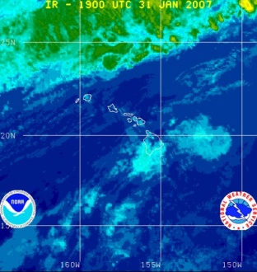
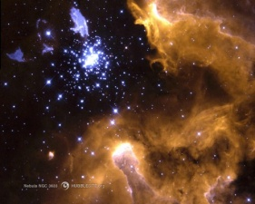
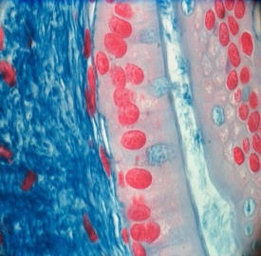
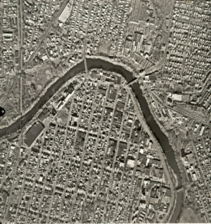
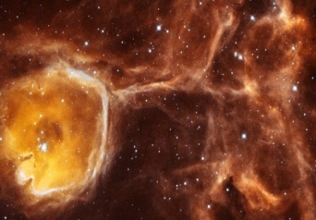
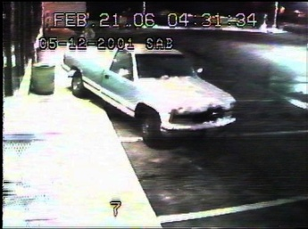
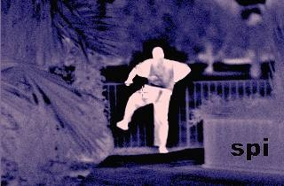
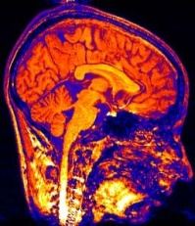
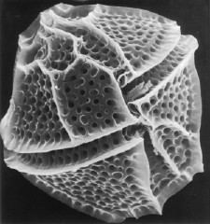
Por que estudar Visão Computacional?
Imagens e Vídeos estão presentes em todos os lugares.
Personal photo albums
Movies, news, sports
Vigilância e Segurança
Imagens Científicas e Médicas

Slide 21
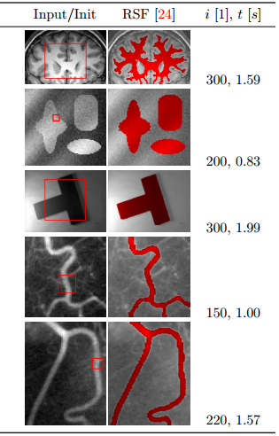
Aplicações
À partir de uma imagem podem ser obtidas informações quantitativas ou qualitativas.
Informações quantitativas permitem à robôs detectarem o melhor caminho, preverem a melhor posição para agarrar um objeto ou para carros autônomos preverem distâncias ou velocidade e evitar acidentes.
Informações qualitativas descrevem a cena, e permitem segmentar uma imagem semanticamente, e inferir informações, como por exemplo, nomear objetos ou as ações que estão sendo realizadas.
Segmentação para detecção de artefatos. Zosso et. al, 2017;

Slide 22
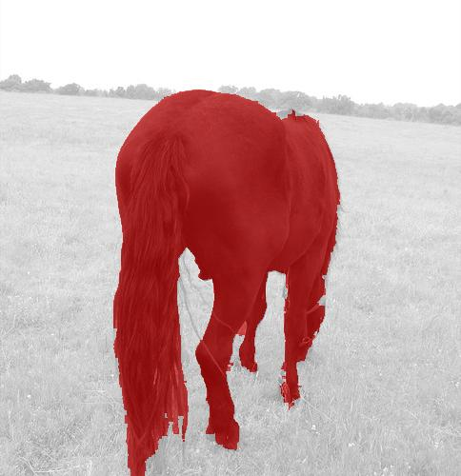
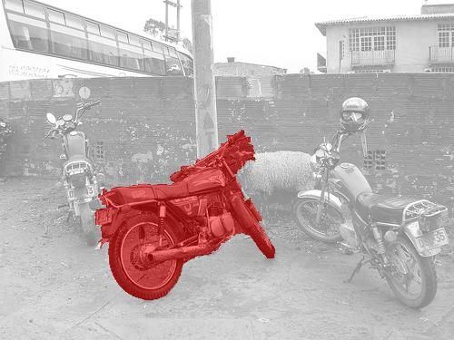
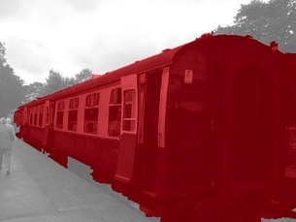
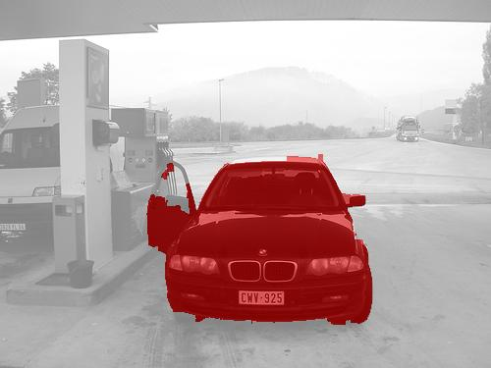
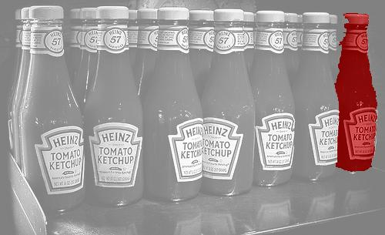
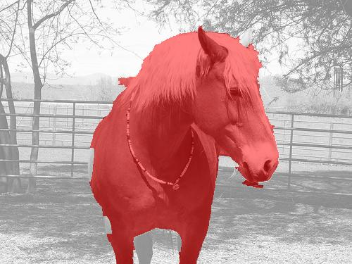
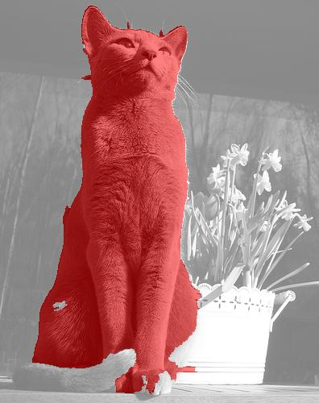
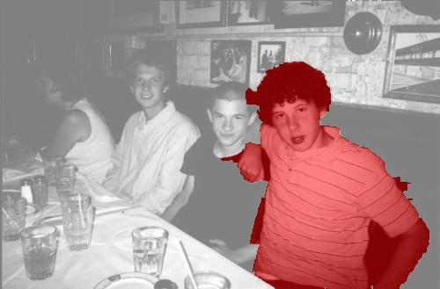
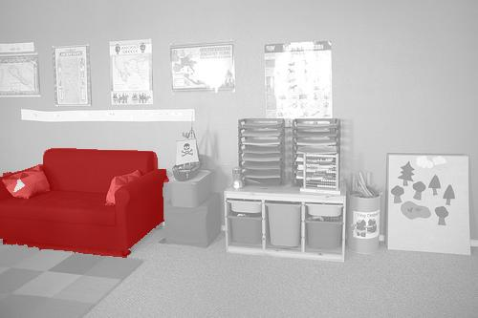
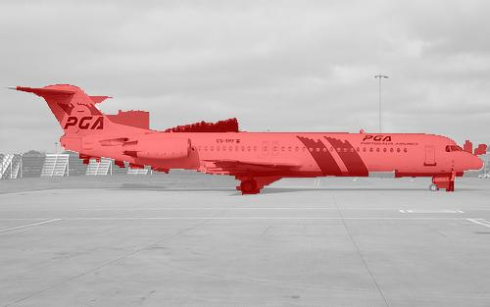
Detecção e Segmentação Simultaneamente
Hariharan, Arbelaez, Girshick & Malik (2014)

Slide 23
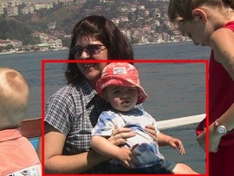







Detecção e Segmentação Simultaneamente
Hariharan, Arbelaez, Girshick & Malik (2014)
Avalia
Detecção Original
Segmentação
Avalia
Detecções Próximas
Regressão
Avalia

Slide 24

Ações e atributos à partir de partes da imagem G. Gkioxari, R. Girshick & J. Malik (2015)

Slide 25

Detecção de Pose Humana
Tompson, Jain, LeCun & Bregler (2014)

Slide 26

Detecção de Profundidade em Objetos Tulsiani & Malik (2014)

Slide 27

Agradecimentos
Obrigado!
Vitor Bruno de Oliveira Barth
vitor.barth@gmail.com

